Slide 1
Classification et origine de l’abeille
Les races mellifères
Notes:
Rapidement
L’abeille fait partie du règne animal ( plante – champignon) sans colonne vertébrale
Classée dans l’embranchement des arthropodes avec les arachnaides:
qui possèdent un squelette externe ( pas de colonne vertébrale) et des pattes articulées
Fait partie des insectes qui ont 6 pattes - ce qui la différencie des insectes qui fabriquent du fil ( araignée) de ceux qui o paires d’ailes - nt mille pattes et ceux qui ont une carapace

Slide 2
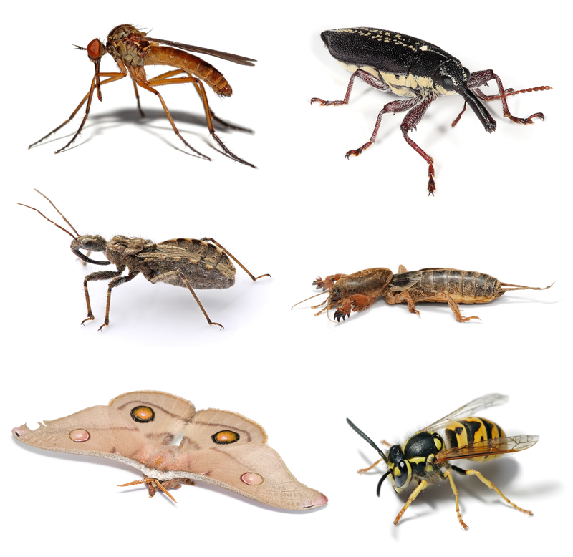
La Classe des insectes
6 pattes
Tête thorax abdomen
4 ailes (ou pas)
2 antennes
Notes:
Un insecte donc……..
Pas d’insecticide dans la peinture – et dans le bois

Slide 3
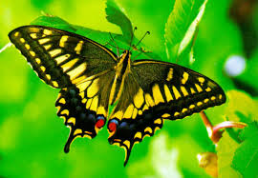
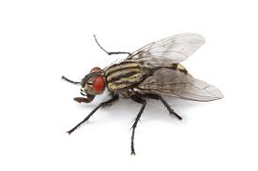
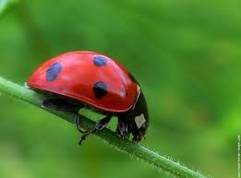
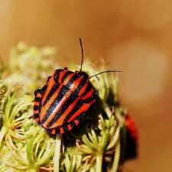
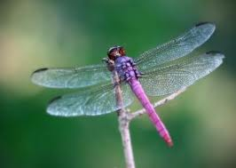
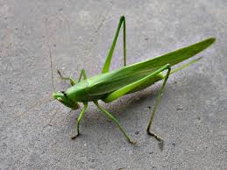
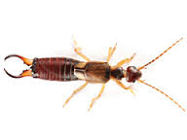
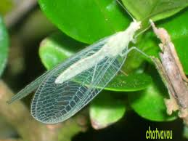
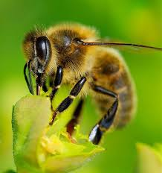
Quelques uns des 29 ordres d’insectes
Lépidoptère | Diptère | Coléoptère
Hémiptère | Orthoptère | Odonate
Dermaptère | Ephémère | Hyménoptère
Notes:
Lépidoptère : ailes avec des écailles
Diptère 2 ailes antérieures pour voler 2 ailes postérieures réduites servent de balancier
Coléoptère ailes cachées par les hélytres
Hémiptère : deux paires d’ailes dont l’une en partie cornée est transformée en hemièlytre
Odonate : ailes transparentes
Dermaptère ailes inférieures une fois repliées se plient ensuite en long comme un éventail
Éphémère ailes antérieures larges et triangulaire ailes postérieures sont plus petites et plus arrondies
Hyménoptère :
Ptère : aile hymen: se marie :hyménée: divinité grecque qui présidait au mariage :

Slide 4
Classe des insectes
Orthoptères
Diptères
Mouches
Hyménoptères
Lépidoptères
Papillons
Coléoptères
scarabés
Hémiptères
Punaises
Apocrites
Aculéates
Autres hyménoptères
Térébrants
Apoidea
Vespoidea
Guêpes
Formicoidea
Fourmis
Apidae
Andrenidae
Megachilidae
Apis
Bombus
Bourdons
Melipona
Mélipones
Apis mellifera
Apis cerana etc
Notes:
Hyménoptère : métamorphose complète – ailes reliées – parthénogénèse fréquente- pièces buccales type broyeur lécheur
Aculéates thorax séparé de l’abdomen par un pédoncule – aiguillon chez les femelles
Autres hyménoptères : insecte sans aiguillon
Apoidea: abeilles en générales solitaires ou sociales nourriture pollen nectar
Sociale: collaborent – élève leur progéniture – présence de castes – chevauchement de générations qui s’assistent
Apidae : insecte sociaux à langue longue
Andrenidae : abeilles solitaires langue courte
Megachilidae : abeilles solitaires langue longue
Apis : colonies permanentes essaimage

Slide 5
Comment nommer un insecte
Trois noms
Genre : Apis
Espèce : mellifera – florea – dorsata - cerana
Sous espèce ou race: mellifera- ligustica –iberica ……
Sous sous espèces: méditerranéennes ….
Notes:
Tous les êtres vivants doivent être désigné sans ambiguïté = règles internationales de nomenclature : binome latin pour désigner chaque espèce
Pour l’abeille binôme Apis mellifera
Apis est le nom ( genre )
Mellifera marque l’espèce ( linné)
Pour l’abeille on utilise un troisième nom qui indique la sous espèce

Slide 6
Le genre(espèce) Apis est classé en 4 groupes
Groupe Apis florea : abeille naine
Groupe Apis dorsata : abeille géante
Groupe Apis cerana ou indica: abeille moyenne
Groupe Apis mellifera: mellifère
Notes:
Florea: inde Malaisie java Bornéo( uniquement en plaine en dessous de m réalise un seul rayon
Dorsata Asie sud orientale ( inde sud de la chine philippine archipel indonésien
Réalise un seul rayon migrent à plus de
km pour trouver de la nourriture
Cerana très proche de l’abeille européenne Asie orientale et méridionale
Peut s’élever dans des ruches – essaiment et désertent facilement le nid
Il y a MA présence de zones désertiques deux groupes se sont différenciés et ont donnés deux espèces cerana et mellifera
Mellifera
Seule espèce indigène en Europe et en Afrique on la trouve dans d’autres contrées où elle a été introduite ( Amérique Australie
Espèce : donc pas de croisement possible même en insémination artificielle

Slide 7
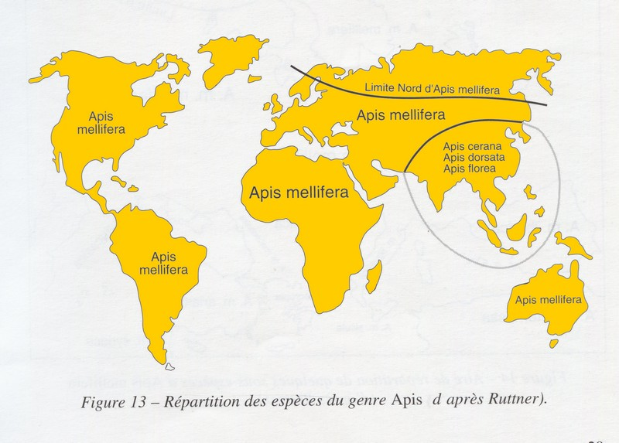
Répartition des espèces du genre Apis

Slide 8
6 sous espèces Apis Mellifera
ibérica : Espagne
ligustica : Italie ou abeille jaune
carnica :alpes du sud , des Carpates et nord des Balkans , bassin du Danube
caucasica : abeille caucasienne : région montagneuses du Caucase
mellifera : abeille noire de l'Europe occidentale et septentrionale
Buckfast Crée par le frère Adam
Notes:
Ligustica : douceur recherchée – production importante de miel mais besoin d’être nourrie si miellée insuffisante
Carnica : provenance d’Autrice de Carniole – forte tendance à essaimer – douce – hiverne facilement avec peu de réserves supplante mellifera mellifera en Autrice et en Allemagne
Caucasica montagne du Caucase – couleur grise ( forte pilosité ) langue longue donc bonne butineuse pour les fleurs à corolle profonde
Construction de rayons irréguliers et beaucoup de propolis
Mellifera présente en Europe de puis 1MA ( après la glaciation à partir d’abeilles venant du continent africain qui se sont croisées avec les colonies présentes
Buckfaste : marque déposée – sélection faite par l’homme créée par le frère Adam au XXéme siècle souche stabilisée le croisement de deux buckfast donne une buckfast
Maladie acarien des trachées

Slide 9
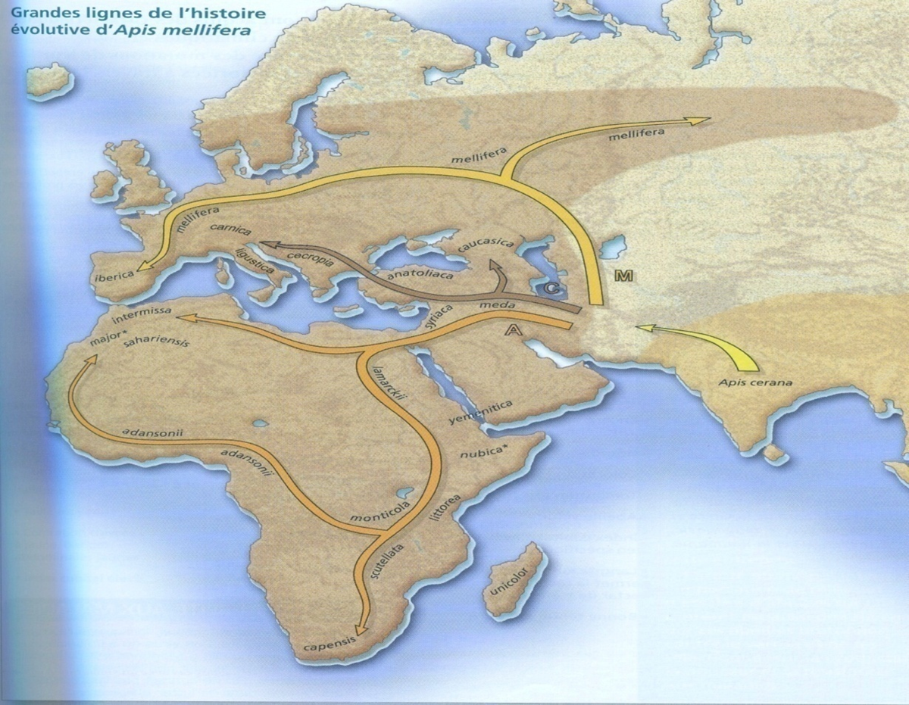
Migration des abeilles
Notes:
Asie : grande diversité d’espèces : berceau du genre Apis
Originaire de l’inde : Cerana
Migration :
Inde – Iran – Irak – Jordanie – Afrique
Inde Iran Turquie – Grèce – Nord de l’Italie
Inde - Iran – Russie – Europe

Slide 10
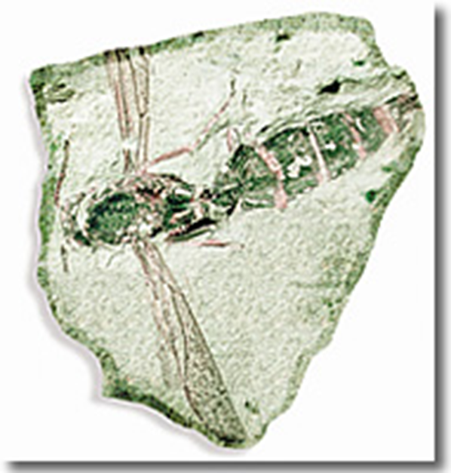
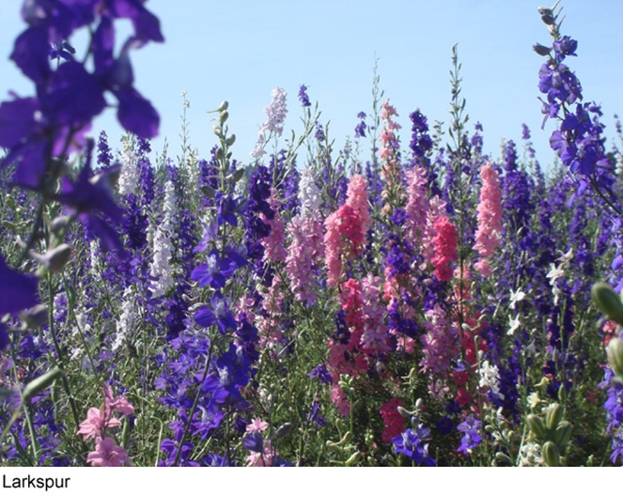
Apparition des abeilles
Notes:
Avec l’apparition des plantes à fleurs
Présence d’un climat tropical avec un degré d’hygrométrie et température de 36°
Possibilité de suspendre les rayons à une branche ( temp correcte )
Les différentes espèces sont apparues il y a 9MA
L’espèce Mellifera évolue depuis 6MA avec la capacité de coloniser les milieu tempérés
Peu d’évolution depuis les 30 derniers MA
Le plus ancien fossile trouvé est celui d’une abeille sans dard ( 96 à74 MA)
Le plus ancien fossile d’abeille avec dard est daté de 50 MA découvert en mer Baltique

Slide 11
Apis mellifera mellifera
Abeille originaire de notre région
En danger de disparition par importation d’autres sous espèces
Grande ardeur à butiner
Sa taille lui permet de grosses récoltes de pollen et de nectar
Grande puissance de travail ( butine de grande diversité de fleurs)
Forte pilosité : protection – commence tôt le matin et profite de la rosée
Bon sens de repérage
Puissance de vol
Reconnue pour sa longévité : réserves importantes
Réputée économe
Couvain entouré de pollen et de miel
Deuxième rang pour la production de propolis
Adapte sa ponte à la météo – démarrage en lien avec le début des fleurs de la région
Problème métissage qui favorise l’agressivité = sélection
suite

Slide 12
Retour au menu général

Slide 13
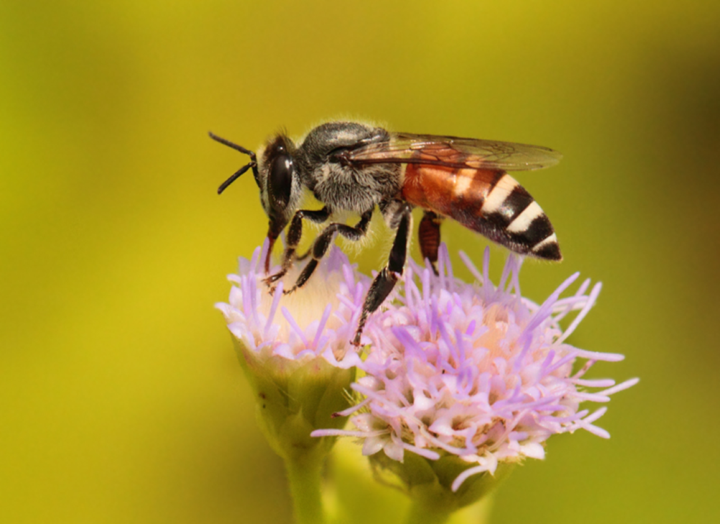
Apis florea

Slide 14
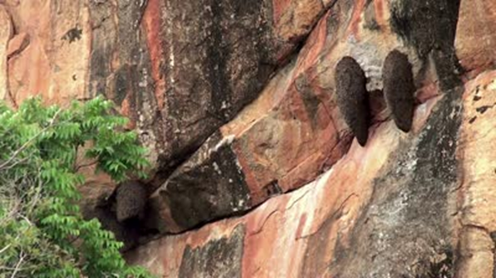
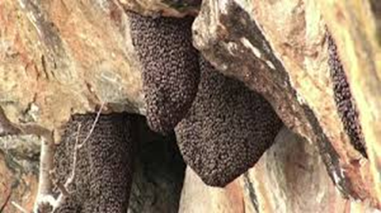
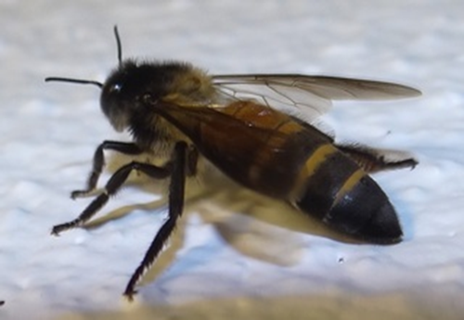
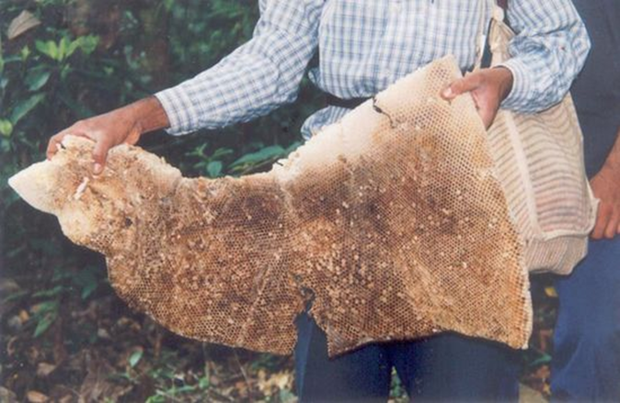
Apis dorsata

Slide 15
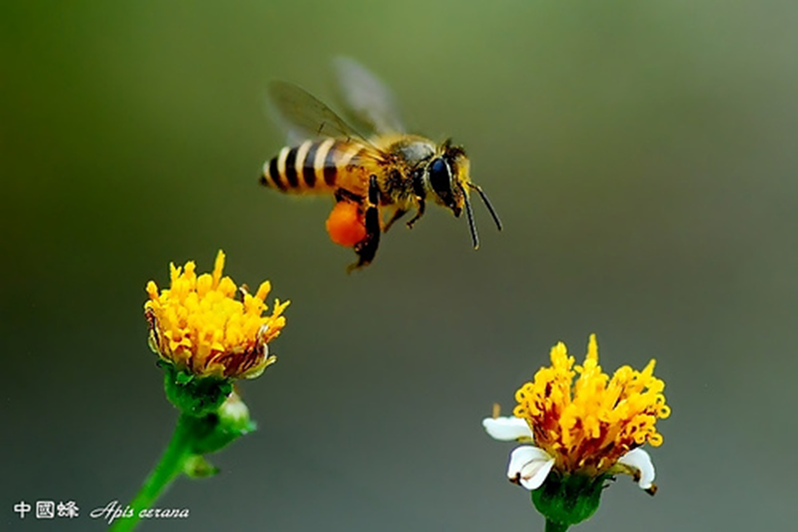
Apis cerana

Slide 16
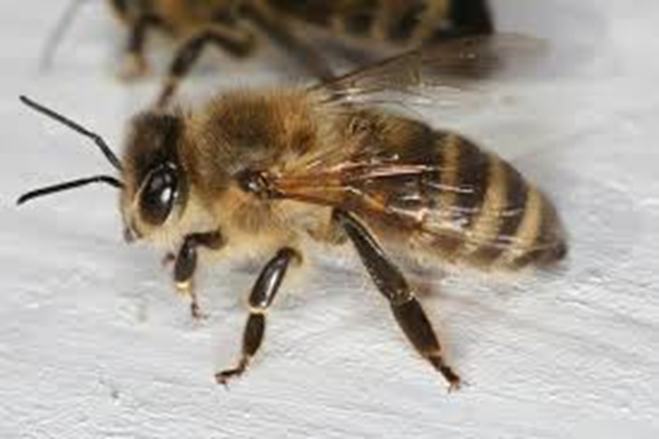
Apis mellifera mellifera
Abeille noire

Slide 17
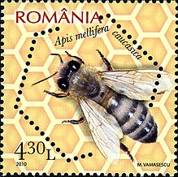
Apis mellifera caucasica
Abeille grise

Slide 18
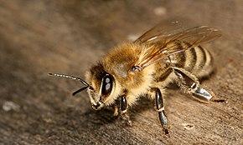
Apis mellifera carnica
Abeille carniolienne

Slide 19
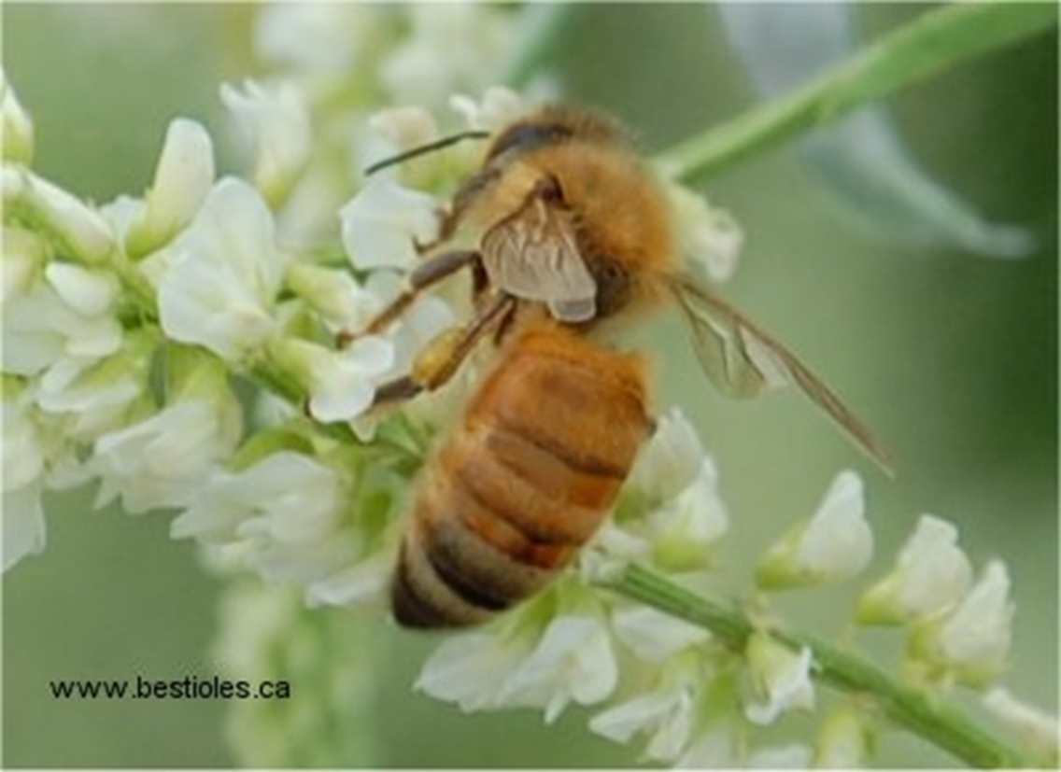
Apis mellifera ligustica
Abeille italienne

Slide 20
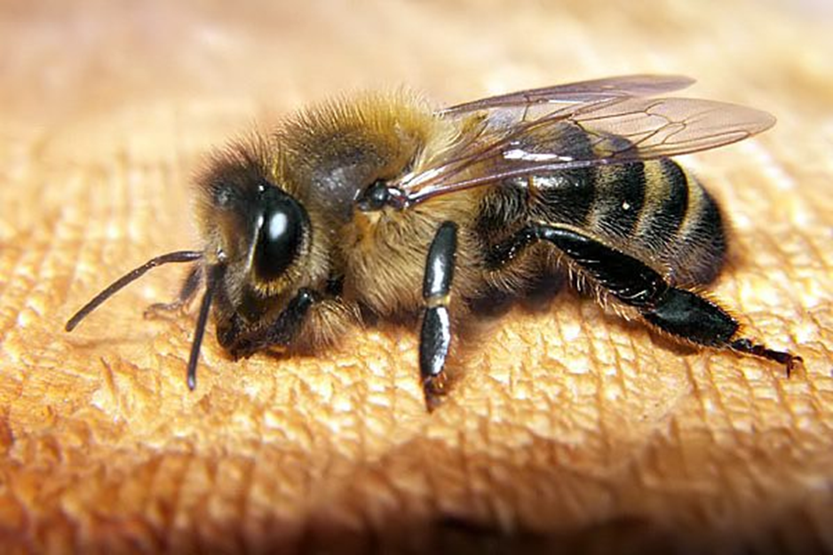
Apis mellifera iberica
Abeille noire espagnole

Slide 21
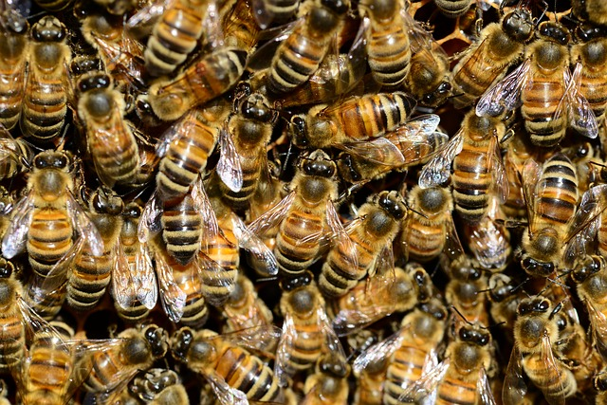
Buckfast
Création du frère Adam

